Slide 1
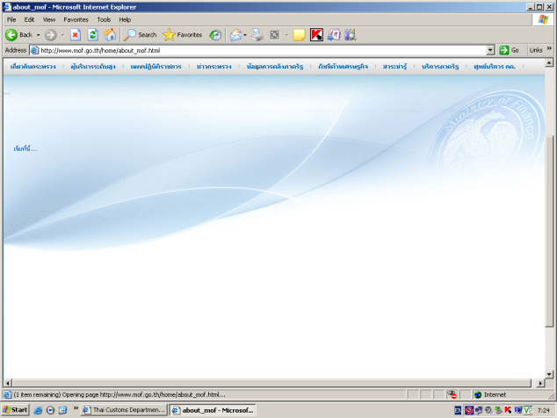


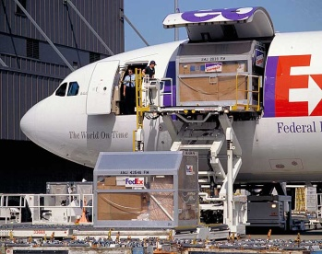

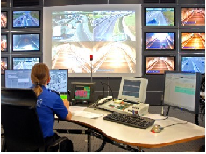
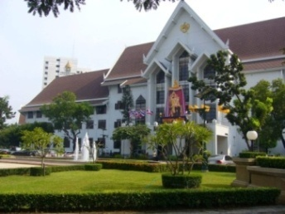

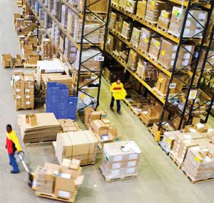
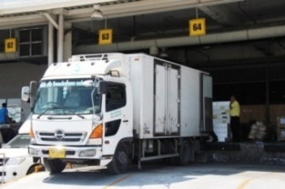
พิธีการศุลกากร การนำเข้า-ส่งออก
กฎหมายที่ควรรู้เกี่ยวกับภาษีนำเข้าสินค้า
อ. วิชัย มากวัฒนสุข
ผู้อำนวยการส่วนคดีแพ่งและคดีปกครอง
สำนักกฎหมาย กรมศุลกากร
Tel. 02 667 7478 , 081 441 9688
e-mail Adress: vichai.mak@gmail.com
World-Class Customs for National Competitiveness and Social Protection

Slide 2
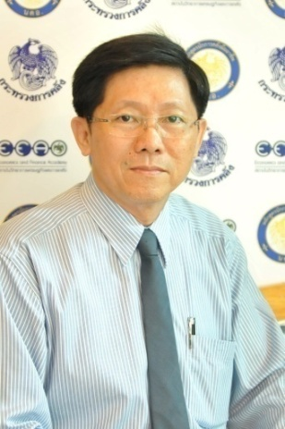
วิทยากร อ. วิชัย มากวัฒนสุข
ตำแหน่ง ผู้อำนวยการส่วนคดีแพ่งและคดีปกครอง
สำนักกฎหมาย กรมศุลกากร
ประกาศนียบัตร โรงเรียนศุลการักษ์ กรมศุลกากร รุ่นที่ 13
ปริญญาตรี นิติศาสตร์บัณฑิต มหาวิทยาลัยสุโขทัยธรรมาธิราช
ปริญญาโท รัฐประศาสนศาสตรมหาบัณฑิตสำหรับนักบริหาร
สาขาวิชานโยบายสาธารณะและการบริหารงานบุคคล มหาวิทยาลัยศรีปทุม
ประสบการณ์ทำงาน เริ่มรับราชการที่ กรมศุลกากร ตั้งแต่ พ.ศ. 2518
พ.ศ. 2518 ศุลการักษ์ 1-2 - กองตรวจสินค้าขาออก
พ.ศ. 2525 ศุลการักษ์ 3 - ด่านศุลกากรปากบารา จ.สตูล / กองตรวจสินค้าขาเข้า
พ.ศ. 2528 เจ้าหน้าที่พิธีการศุลกากร 4 - กองศุลกาธิการ / กองตรวจสินค้าขาเข้า
พ.ศ. 2531 นายตรวจศุลกากร 5 - กองป้องกันและปราบปราม
พ.ศ. 2532 สารวัตรศุลกากร 5 - กองป้องกันและปราบปราม / กองตรวจสินค้าขาออก
พ.ศ. 2537 สารวัตรศุลกากร 5 - ด่านศุลกากรกันตัง จังหวัดตรัง
พ.ศ. 2539 สารวัตรศุลกากร 5 - ด่านศุลกากรสงขลา จังหวัดสงขลา
พ.ศ. 2542 นิติกร 6 - สำนักงานศุลกากรท่าอากาศยานกรุงเทพ (ดอนเมือง)
พ.ศ. 2546 นิติกร 7 ว - สำนักงานศุลกากรท่าเรือกรุงเทพ (คลองเตย)
พ.ศ. 2551 นิติกรชำนาญการ - สำนักงานศุลกากรตรวจสินค้าท่าอากาศยานสุวรรณภูมิ
พ.ศ. 2554 นิติกรชำนาญการพิเศษ - สำนักงานศุลกากรตรวจสินค้าท่าอากาศยานสุวรรณภูมิ
พ.ศ. 2557 ผู้อำนวยการ - ส่วนคดีแพ่งและคดีปกครอง สำนักกฎหมาย

Slide 3
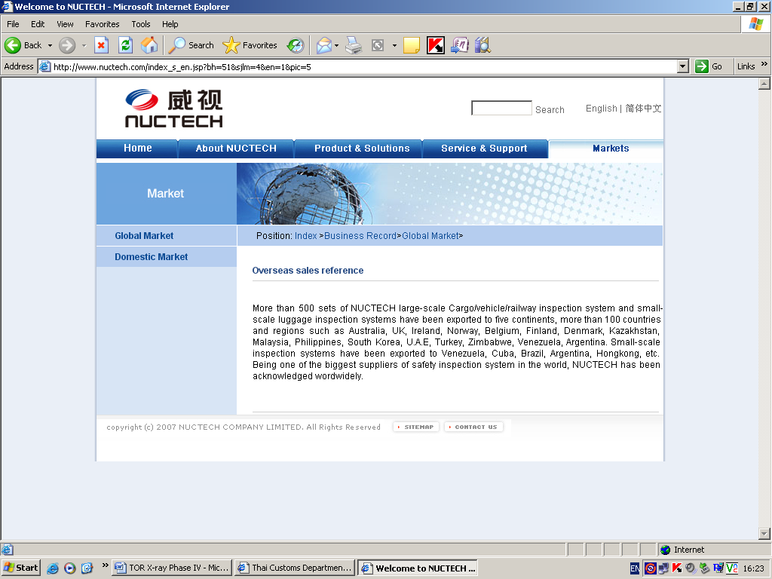
การเสียภาษีสำหรับของนำเข้าและส่งออก
หัวข้อบรรยาย
1. ภาษีอากรสำหรับการนำเข้าและส่งออก
- อากรศุลกากร
- ภาษีสรรพสามิต/ภาษีเพื่อมหาดไทย
- ภาษีมูลค่าเพิ่ม
- ภาษีอากรอื่น ๆ
2. พิธีการศุลกากรนำเข้า-ส่งออก
World-Class Customs for National Competitiveness and Social Protection

Slide 4

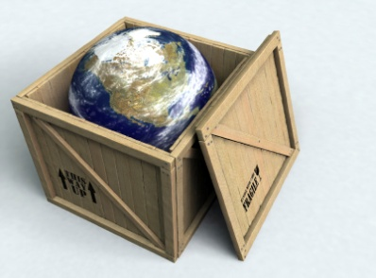



ภาษีอากรในการนำเข้า-ส่งออก

Slide 5



ภาษีอากรในการนำเข้า
อากรศุลกากร
พิกัดอัตราอากรศุลกากร
ภาษีมูลค่าเพิ่ม
ประมวลรัษฎากร
ภาษีสรรพสามิต
พิกัดอัตราภาษีสรรพสามิต
ภาษีเพื่อมหาดไทย (10% ของภาษีสรรพสามิต)
อากรพิเศษอื่นๆ
อากรพิเศษเพื่อสร้างเสริมสุขภาพ 2%
เงินบำรุงองค์การกระจายเสียงและแพร่ภาพ
สาธารณะแห่ง ปทท. 1.5%
เงินบำรุงกองทุนพัฒนาการกิฬาแห่งชาติ 2%
อากรป้องกันการทุ่มตลาดและอุดหนุน (AD/CVD)
อากรพิเศษตามมาตรการปกป้องฯ (Safeguard)
ของภาษีสุราและยาสูบ

Slide 6

อากรศุลกากร : Customs Duty
อากรศุลกากร : หมายถึง เงินที่รัฐเก็บจากสินค้านำเข้ามาหรือส่งออกโดยเก็บตามอัตราที่กฎหมายกำหนด ซึ่งมีวิธีการจัดเก็บอยู่ 2 อัตรา คือ
1. อัตราตามราคา (Ad Valorem Rate) หรือร้อยละของราคาสินค้า
2. อัตราตามสภาพ (Specific Rate) หรือเก็บตามปริมาณที่นำเข้า/ส่งออก เช่น น้ำหนัก ปริมาตร จำนวน ความยาว ฯลฯ
ผู้มีหน้าที่เสียภาษีศุลกากร คือ ผู้นำของเข้าหรือผู้ส่งของออก
หน่วยงานที่มีหน้าที่ในการจัดเก็บคือ กรมศุลกากร

Slide 7

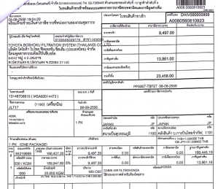
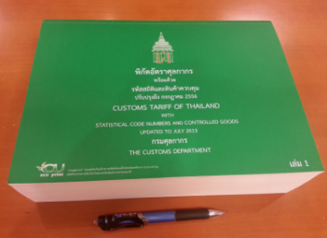
การเสียค่าภาษี
พ.ร.บ. ศุลกากร พ.ศ. 2469
มาตรา 10 วรรคแรก
บรรดาค่าภาษีนั้น ให้เก็บตามบทพระราชบัญญัตินี้และตามกฎหมายว่าด้วยพิกัดอัตราศุลกากร การเสียค่าภาษีให้เสียแก่พนักงานเจ้าหน้าที่ในเวลาที่ออกใบขนสินค้าให้
World-Class Customs for National Competitiveness and Social Protection

Slide 8

Customs Department
กรมศุลกากร
กฎหมายพิกัดอัตราศุลกากร
พ.ร.ก. พิกัดอัตราศุลกากร พ.ศ. 2530
แก้ไขเพิ่มเติมโดย พ.ร.บ. พิกัดอัตราศุลกากร (ฉบับที่ 8) พ.ศ. 2557
ภาค 1
ภาค 2
ภาค 3
ภาค 4
หลักเกณฑ์
พิกัดอัตรา
พิกัดอัตรา
ของยกเว้น
การตีความ
ขาเข้า
ขาออก
อากร
6 ข้อ
21 หมวด 97 ตอน
9 ประเภท
19 ประเภท
World-Class Customs for National Competitiveness and Social Protection
Notes:
8

Slide 9
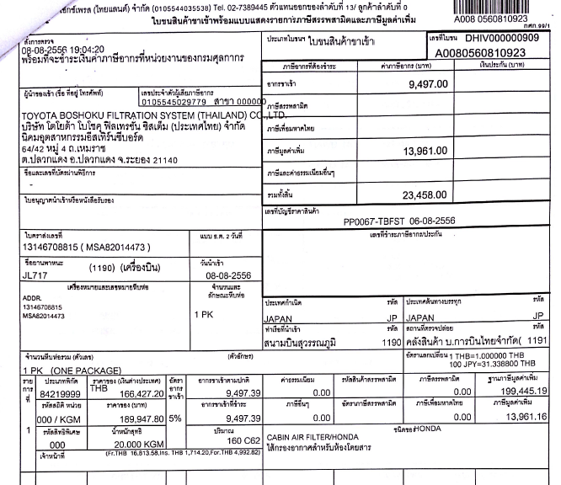
ตัวอย่างใบขนสินค้าขาเข้า

Slide 10
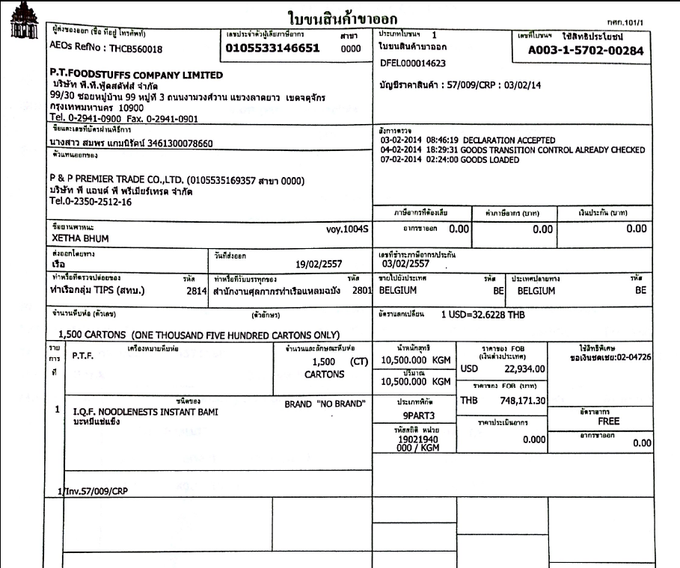
ตัวอย่างใบขนสินค้าขาออก

Slide 11
ภาษีสรรพสามิต : Excise Tax
เป็นภาษีทางอ้อมประเภทหนึ่ง ซึ่งจัดเก็บจากสินค้าและบริการเฉพาะเพียงบางอย่าง โดยเก็บจากผู้ผลิตสินค้า ผู้ให้บริการในประเทศ และผู้นำเข้าสินค้า ได้แก่
1. สินค้าและบริการที่บริโภคแล้วอาจก่อให้เกิดผลเสียต่อสุขภาพ และศิลธรรม อันดี เช่น สุรา ยาสูบ ไพ่
2. สินค้าและบริการที่มีลักษณะฟุ่มเฟือย เช่น น้ำมัน รถยนต์นั่ง รถจักรยานยนต์ เรือยอชต์ เครื่องดื่มบางประเภท น้ำหอม แก้วเลคคริสตัล
3. สินค้าและบริการที่มีผลกระทบต่อสิ่งแวดล้อม เช่น แบตเตอรี่ สนามกอล์ฟ สารทำลายชั้นบรรยากาศโอโซนประเภทอนุพันธ์ฮาโลเจเนเต็ดของไฮโดรคาร์บอน
World-Class Customs for National Competitiveness and Social Protection

Slide 12
สินค้าและบริการที่จัดเก็บภาษีสรรพสามิต
สินค้า
- น้ำมันและผลิตภัณฑ์น้ำมัน - เครื่องดื่ม
- เครื่องไฟฟ้า - แก้วและเครื่องแก้ว
- รถยนต์ - เรือ
- ผลิตภัณฑ์เครื่องหอมและเครื่องสำอาง
- สินค้าอื่นๆ (พรมขนสัตว์, รถจักรยานยนต์, หินอ่อนและหินแกรนิต, แบตเตอรี่, สารทำลายชั้นบรรยากาศโอโซน)
บริการ
- กิจการบันเทิงหรือหย่อนใจ - กิจการเสี่ยงโชค
- กิจการที่มีผลต่อสิ่งแวดล้อม - กิจการที่ได้รับอนุญาตหรือสัมปทาน
- บริการอื่นๆ

Slide 13
ภาษีสรรพสามิตเพื่อมหาดไทย
ภาษีเพื่อมหาดไทย คือ ภาษีสรรพสามิตที่จัดเก็บเพิ่มขึ้น เพื่อนำไปจัดสรรให้กับกรุงเทพมหานคร และราชการส่วนท้องถิ่น โดยจัดเก็บ ร้อยละ 10 ของภาษีสรรพสามิต
World-Class Customs for National Competitiveness and Social Protection
Notes:
13

Slide 14
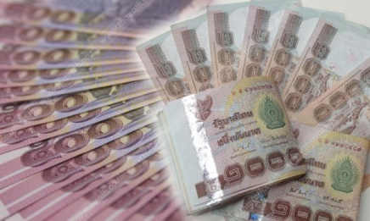

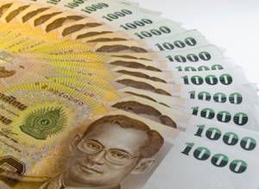
ภาษีมูลค่าเพิ่ม : Value Added Tax (VAT)
ภาษีมูลค่าเพิ่ม เป็นภาษีทางอ้อมที่จัดเก็บจากฐานผู้บริโภค กล่าวคือเป็นภาษีที่จัดเก็บจากการขายสินค้าและการให้บริการ
ผู้มีหน้าที่เสียภาษีมูลค่าเพิ่ม ได้แก่ ผู้ขายสินค้าและผู้ให้บริการในทางธุรกิจหรือวิชาชีพในราชอาณาจักร รวมถึงผู้นำเข้าสินค้า
ผู้ประกอบการสามารถเรียกเก็บภาษีมูลค่าเพิ่มจากผู้ซื้อสินค้าหรือผู้รับบริการได้
World-Class Customs for National Competitiveness and Social Protection
Notes:
14

Slide 15


ภาษีมูลค่าเพิ่ม : Value Added Tax (VAT)
การคำนวณภาษีมูลค่าเพิ่ม
กรณีนำเข้า ปัจจุบันจัดเก็บร้อยละ 7 ของราคารวม ค่าภาษีอากรทุกประเภท
= (ราคา CIF + อากรศุลกากร + ภาษีสรรพสามิต + ภาษีเพื่อมหาดไทย + อากรพิเศษอื่น ๆ) X 7%
กรณีส่งออก ร้อยละ 0 ของมูลค่าการส่งออก
= (ราคา FOB ) X 0%
World-Class Customs for National Competitiveness and Social Protection

Slide 16
สินค้านำเข้าที่ได้รับยกเว้นภาษีมูลค่าเพิ่ม
1. สินค้านำเข้าที่ได้รับยกเว้นภาษีมูลค่าเพิ่มตามมาตรา 81(2) (ก)
(ก) พืชผลทางการเกษตร ไม่ว่าจะเป็นลำต้น กิ่ง ใบ เปลือก หน่อ เหง้า ดอก หัว ฝัก เมล็ด หรือส่วนอื่นๆ ของพืชและวัตถุพลอยได้จากพืช ทั้งนี้ ที่อยู่ในสภาพสดหรือรักษาสภาพไว้เพื่อมิให้เสียเป็นการชั่วคราวในระหว่างขนส่งด้วยการแช่เย็น แช่เย็นจนแข็ง หรือด้วยการจัดทำหรือปรุงแต่งโดยวิธีการอื่น หรือรักษาสภาพไว้เพื่อมิให้เสียเพื่อการขายปลีกหรือขายส่งด้วยวิธีการแช่เย็น แช่เย็นจนแข็ง ทำให้แห้ง บด ทำให้เป็นชิ้นหรือด้วยวิธีอื่น ข้าวสาร หรือผลิตภัณฑ์ที่ได้จากการสีข้าว แต่ไม่รวมถึงไม้ซุง ฟืน หรือผลิตภัณฑ์ที่ได้จากการเลื่อยไม้ หรือผลิตภัณฑ์อาหารที่บรรจุกระป๋อง ภาชนะหรือหีบห่อที่ทำเป็นอุตสาหกรรม ตามลักษณะและเงื่อนไขที่อธิบดีกำหนด (คำสั่งกรมสรรพากรที่ ป.28/2535)
World-Class Customs for National Competitiveness and Social Protection

Slide 17
สินค้านำเข้าที่ได้รับยกเว้นภาษีมูลค่าเพิ่ม
(ข) สัตว์ ไม่ว่าจะมีชีวิตหรือไม่มีชีวิต และในกรณีสัตว์ไม่มีชีวิตไม่ว่าจะเป็นเนื้อส่วนต่างๆ ของสัตว์ ไข่ น้ำนมและวัตถุพลอยได้จากสัตว์ ทั้งนี้ที่อยู่ในสภาพสดหรือรักษาสภาพไว้เพื่อมิให้เสียเป็นการชั่วคราวในระหว่างขนส่งด้วยการแช่เย็น แช่เย็นจนแข็ง หรือด้วยการจัดทำหรือปรุงแต่งโดยวิธีการอื่น หรือรักษาสภาพไว้เพื่อมิให้เสียเพื่อการขายปลีกหรือขายส่งด้วยวิธีการแช่เย็น แช่เย็นจนแข็ง ทำให้แห้ง บด ทำให้เป็นชิ้นหรือด้วยวิธีอื่น แต่ไม่รวมถึงผลิตภัณฑ์อาหารที่บรรจุกระป๋อง ภาชนะหรือหีบห่อที่ทำเป็นอุตสาหกรรม ตามลักษณะและเงื่อนไขที่อธิบดีกำหนด (คำสั่งกรมสรรพากรที่ ป.29/2535)
(ค) ปุ๋ย
(ง) ปลาป่น อาหารสัตว์
(จ) ยาหรือเคมีภัณฑ์ที่ใช้สำหรับพืชหรือสัตว์ เพื่อบำรุงรักษา ป้องกัน ทำลายหรือกำจัดศัตรูหรือโรคของพืชและสัตว์
(ฉ) หนังสือพิมพ์ นิตยสาร หรือตำราเรียน

Slide 18
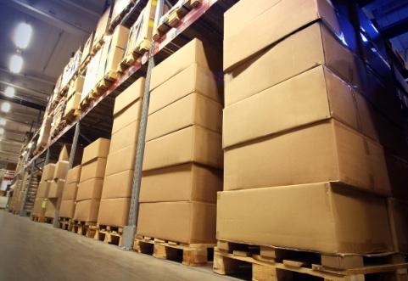
สินค้านำเข้าที่ได้รับยกเว้นภาษีมูลค่าเพิ่ม
2. สินค้าจากต่างประเทศที่นำเข้าไปในเขตประกอบการเสรี (I-EAT Free Zone) ที่ได้รับยกเว้นอากรขาเข้าตามกฎหมายว่าด้วยการนิคมอุตสาหกรรมแห่งประเทศไทย
3. สินค้าจากต่างประเทศที่นำเข้าไปในเขตปลอดอากร (Free Zone) ที่ได้รับยกเว้นอากรขาเข้าตามกฎหมายศุลกากร
4. สินค้าที่จำแนกประเภทไว้ในภาคว่าด้วยของที่ได้รับยกเว้นอากรตามกฎหมายว่าด้วยพิกัดอัตราศุลกากร (ภาค 4 พ.ร.ก. พิกัดอัตราศุลกากร พ.ศ.2530)
5. สินค้าซึ่งนำเข้าและอยู่ในอารักขาของศุลกากร แล้วได้ส่งกลับออกไปต่างประเทศโดยได้คืนอากรขาเข้าตามกฎหมายว่าด้วยศุลกากร (Re-Export)
World-Class Customs for National Competitiveness and Social Protection

Slide 19
สินค้านำเข้าที่ได้รับยกเว้นภาษีมูลค่าเพิ่ม
6. การนำเข้าหรือการขายเพชร พลอย ทับทิม มรกต บุษราคัม โกเมน โอปอล นิล เพทาย ไพฑูรย์ หยก ไข่มุก และอัญมณีที่มีลักษณะทำนองเดียวกัน รวมทั้งสิ่งทำเทียมวัตถุดังกล่าวหรือที่ทำขึ้นใหม่ เฉพาะที่ยังมิได้ประกอบขึ้นเป็นตัวเรือนหรือของรูปพรรณ เพื่อใช้ในการผลิตอัญมณีที่เป็นเครื่องประดับหรือของใช้ใดๆ ของผู้ประกอบการจดทะเบียน ทั้งนี้ตามหลักเกณฑ์วิธีการและเงื่อนไขที่อธิบดีกรมสรรพากรประกาศกำหนด
7. การนำเข้าหรือการขายทองคำ ทองคำขาว ทองขาวเงิน และพาลาเดียม เฉพาะที่ยังมิได้ประกอบขึ้นเป็นทองรูปพรรณหรือของรูปพรรณของผู้ประกอบการจดทะเบียน ทั้งนี้ ตามหลักเกณฑ์วิธีการและเงื่อนไขที่อธิบดีกรมสรรพากรประกาศกำหนดการนำเข้า
8. อนุพันธ์ของไพริดิน เมทิลคลอไรด์ และเวทติ้งเอเจนต์ ทั้งนี้ เฉพาะที่นำเข้าซึ่งเป็นผู้ที่ได้รับอนุญาตให้ประกอบกิจการโรงงานอุตสาหกรรม นำมาใช้ผลิตหรือผสมเป็นสารหรือยากำจัดวัชชพืชในกิจการของตนเอง

Slide 20
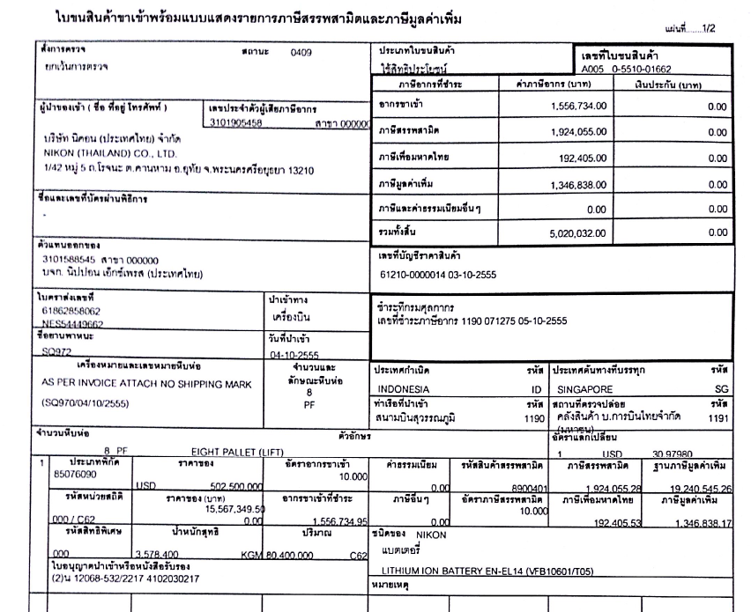
ตัวอย่างใบขนสินค้าขาเข้าที่เสียอากรศุลกากร ภาษีสรรพสามิต
ภาษีเพื่อมหาดไทย และภาษีมูลค่าเพิ่ม

Slide 21
อากรขาออก

Slide 22
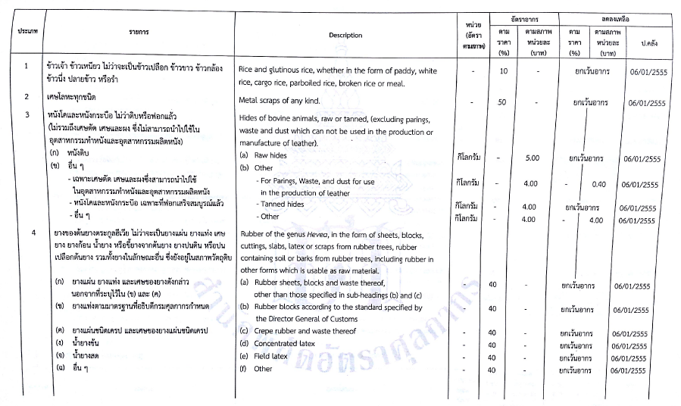

Slide 23
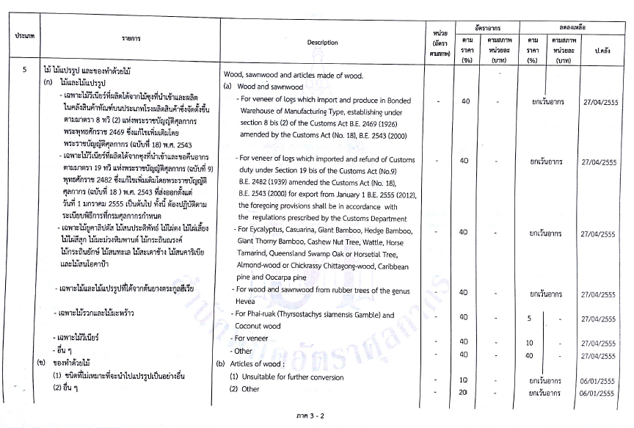

Slide 24
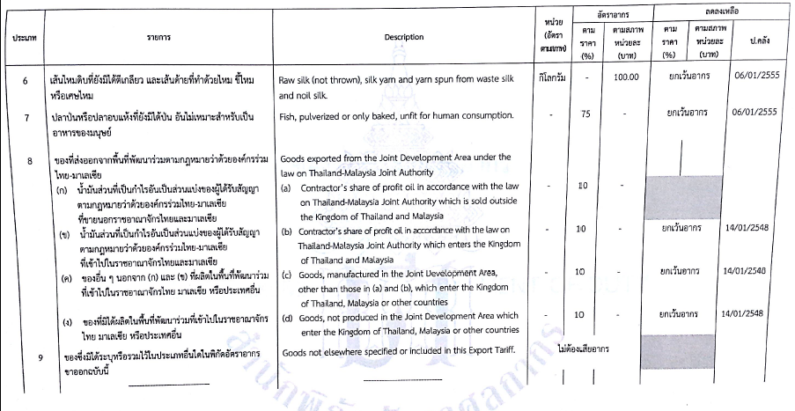

Slide 25
พิธีการศุลกากรนำเข้า-ส่งออก

Slide 26
Customs Department
กรมศุลกากร
ท่าหรือที่สำหรับการนำเข้าหรือส่งออก
พ.ร.บ. ศุลกากร พ.ศ. 2469
มาตรา 4 เพื่อความประสงค์แห่งการนำของเข้าหรือส่งของออกหรือนำของเข้า
และส่งของออกและการศุลกากร ให้รัฐมนตรีมีอำนาจออกกฎกระทรวง
(1) กำหนดท่าหรือที่ใด ๆ ในราชอาณาจักรให้เป็นท่าหรือที่สำหรับการนำเข้า หรือส่งออกหรือนำเข้าและส่งออกซึ่งของประเภทใด ๆ หรือทุกประเภททางทะเลหรือทางบก หรือให้เป็นท่าหรือที่สำหรับการส่งออกซึ่งของที่ขอคืนอากรขาเข้าหรือของที่มีทัณฑ์บน ทั้งนี้ โดยมีเงื่อนไขตามแต่จะเห็นสมควร
(2) กำหนดสนามบินใด ๆ ในราชอาณาจักรให้เป็นสนามบินศุลกากรโดยมีเงื่อนไขตามแต่จะเห็นสมควร
(3) ระบุเขตศุลกากร ณ ท่าใด หรือที่ใด หรือสนามบินใดซึ่งได้กำหนดไว้ดังกล่าวข้างต้น
Notes:
26

Slide 27
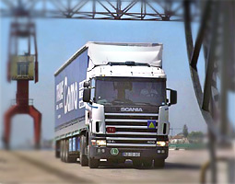

Customs Department
กรมศุลกากร
ท่าหรือที่สำหรับการนำเข้าหรือส่งออก
ทางเรือ ได้แก่ ท่ากรุงเทพ แหลมฉบัง มาบตาพุด สงขลา กระบี่ ภูเก็ต ประจวบฯ ระนอง ชุมพร บ้านดอน คลองใหญ่ ฯลฯ
ทางรถยนต์ ทางรถไฟ คนเดินทางบก หรือทางเรือที่เข้าออกทางด่านศุลกากรทางบก ได้แก่ ด่านศุลกากรปาดังเบซาร์ สะเดา แม่สาย สุไหงโกลค หนองคาย แม่สาย แม่สอด มุกดาหาร อรัญประเทศ เชียงแสน เชียงของ อรัญประเทศ สังขระบุรี ฯลฯ
ทางเครื่องบิน ผู้โดยสารนำพามาทางอากาศยาน ได้แก่สนามบินสุวรรณภูมิ ดอนเมือง เชียงใหม่ หาดใหญ่ ภูเก็ต เกาะสมุย
ทางไปรษณีย์
ทางท่อขนส่งทางบก/ทางสายส่งไฟฟ้า

Slide 28
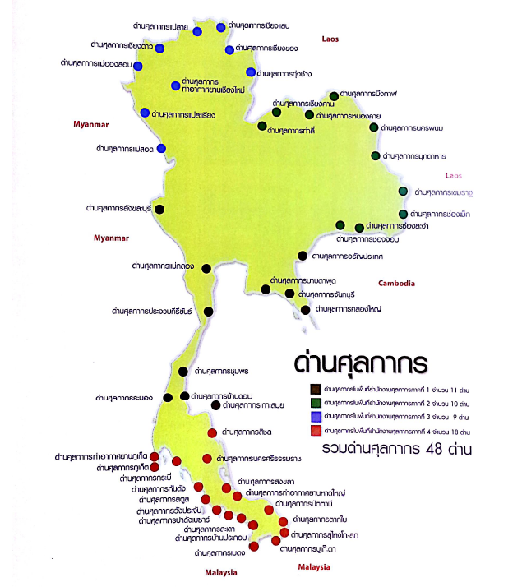

Slide 29
ขั้นตอนการนำเข้าทางเรือ ทางอากาศ ทางบก
ผู้ขายในต่างประเทศ
Exporter/Shipper
ตัวแทนเรือ ตัวแทนอากาศยาน
ผู้ขนส่งสินค้า
Freight Forwarder
Shipping Agency
ผู้นำเข้าในประเทศ
Importer/Consignee
นำสินค้าออกจาก WH
Air Cargo หรือ ICD
รายงานเรือ/อากาศยาน/รถเข้า
ส่งบัญชีสินค้า(e-Manifest)
ศภ.1, ขนถ่ายสินค้าลง
(DISCHARCE CARGO)
เตรียมเอกสาร B/L หรือ AWB
INVOICE, PACKING LIST
C/O , ใบอนุญาต/หนังสือรับรอง
Green Line
ยกเว้นการตรวจ
Red Line
เปิดตรวจ
ส่งข้อมูลใบขนสินค้าขาเข้า
ในระบบ e-Import
เก็บของในโรงพักสินค้า (WH) คลังสินค้า (Air Cargo) Inland Container Depot (ICD)
ชำระค่าภาษีอากร/
ยกเว้นอากร หรือ
สงวนสิทธิขอคืนอากร/
วางประกันโต้แย้ง
Risk Management
Customs Profile

Slide 30


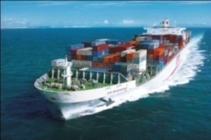





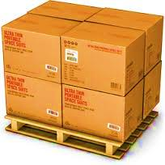
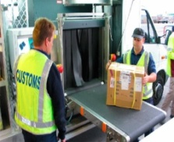

พิธีการศุลกากรนำเข้าระบบ e-Import
ตัวแทนเรือ/อากาศยาน
ส่งข้อมูลบัญชีสินค้
(e – Manifest)
Customs Registration
Thai Customs
Electronic System (TCES)
ebXML
Reference Files
ผู้นำเข้า/ตัวแทน ส่งข้อมูลเพื่อจัดทำใบขนสินค้า
Profile Risk Management
ชำระค่าภาษีอากร(ถ้ามี)
Red Line
Green Line
ติดต่อคลังสินค้า
เพื่อรับของ
คลังสินค้าจัดเตรียมสินค้าเพื่อให้เจ้าหน้าศุลกากรตรวจสอบ
นำสินค้าออกจาก Warehouse Air Cargo หรือ ICD
เจ้าหน้าที่ศุลกากรตรวจสอบสินค้า
(ชักตัวอย่าง) / บันทึกผลการตรวจ

Slide 31
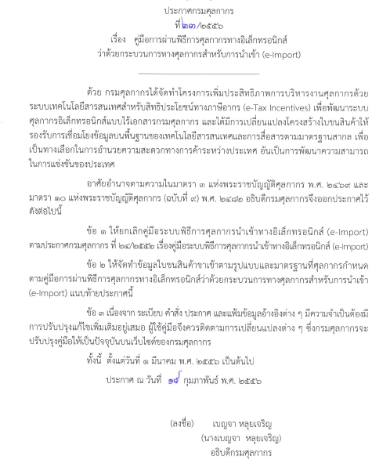
ประกาศกรมศุลกากรที่ 23/2556
เรื่อง คู่มือการผ่านพิธีการศุลกากรทางอิเล็กทรอนิกส์
ว่าด้วยกระบวนการทางศุลกากรสำหรับการนำเข้า (e – Import)

Slide 32
Customs Department
เอกสารประกอบการปฏิบัติพิธีการใบขนสินค้าขาเข้า
กรมศุลกากร
ใบขนสินค้าขาเข้า (กศก. 99/1)
ใบตราส่งสินค้า (Bill of Ladding: B/L ทางเรือ) (House Airway Bill: HAWB หรือ Master Airway Bill: MAWB ทางอากาศยาน) (ศบ.1: ทางบก)
บัญชีราคาสินค้า (Comercial Invoice)
บัญชีรายละเอียดการบรรจุหีบห่อ (ถ้ามี) (Packing List)
ใบรับรองแหล่งกำเนิดของสินค้า (ถ้ามี)(Certificate of Origin: C/O)
หนังสือจากหน่วยงานอื่นๆ (ถ้ามี) เช่น ใบอนุญาตนำข้า ใบขึ้นทะเบียน ใบแจ้งการนำเข้า ใบอนุญาตนำเข้าผสิตภัณฑ์อุตสาหกรรม (สมอ.) หนังสือสั่งปล่อยของ BOI ฯลฯ

Slide 33
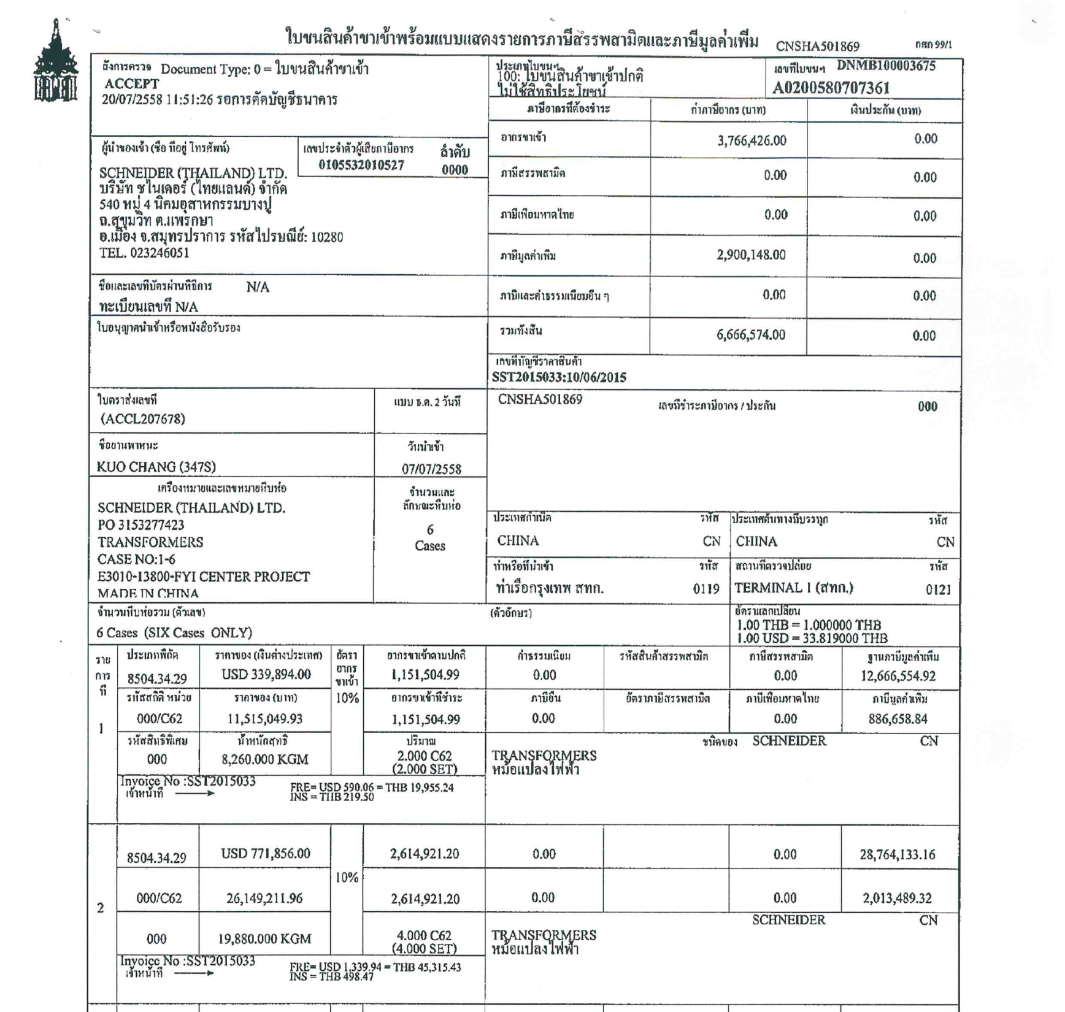
ตัวอย่างใบขนสินค้าขาเข้า

Slide 34
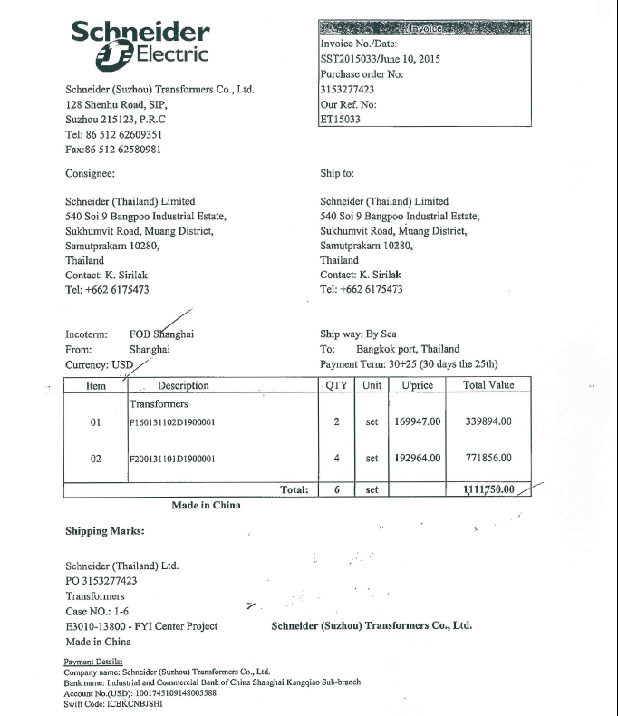
ตัวอย่าง INVOICE

Slide 35
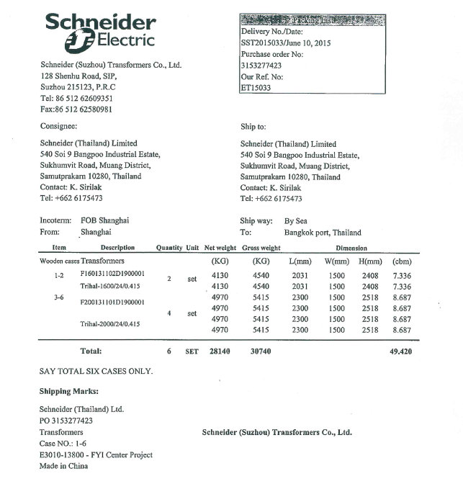
ตัวอย่าง Packing List

Slide 36
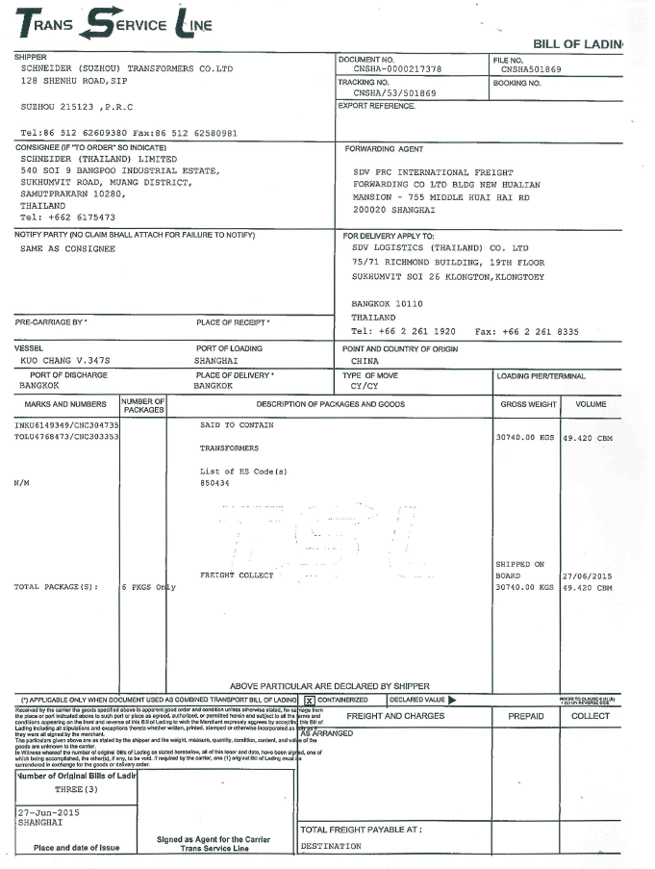
ตัวอย่าง B/L

Slide 37
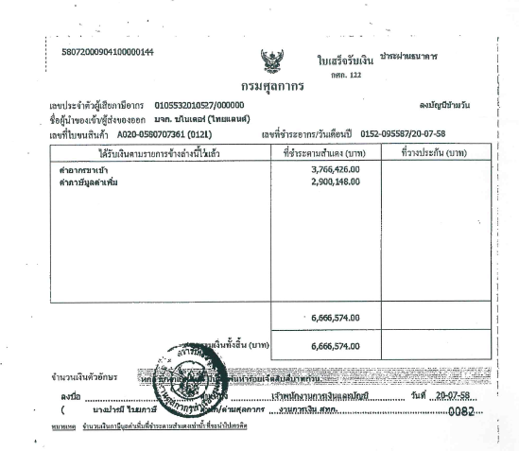
ตัวอย่างใบเสร็จรับเงินค่าภาษีอากร

Slide 38
อากรขาออก

Slide 42
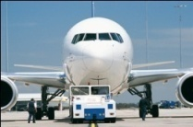


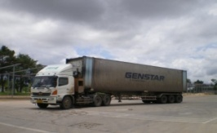
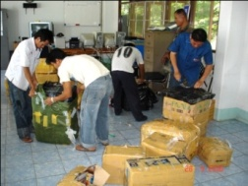

ขั้นตอนการส่งออกทางเรือ ทางอากาศ ทางบก
ผู้ซื้อในต่างประเทศ
ผู้นำเข้า Importer
จองระวางเรือ อากาศยาน
(Freight Forwarder)
ผู้ขายสินค้า
ผู้ส่งออก Export
ผลิต/เตรียมสินค้า
PRODUCTION
บรรทุกสินค้า (0409)
(LOADING CARGO)
บรรจุสินค้าเข้าคอนเทนเนอร์
หรือบรรทุกสินค้าขึ้นรถบรรทุก
STUFFING CARGO
เตรียมเอกสาร
Invoice, Packing list
ใบอนุญาตส่งออก(ถ้ามี)
Green Line 0309
ยกเว้นการตรวจ
Red Line 0301
เปิดตรวจ
จัดทำใบกำกับการขนย้ายสินค้า
Goods Control List
ส่งข้อมูลใบขนสินค้าขาออก
ในระบบ e-Export (0209)
Last Port
Risk Management
Customs Profile

Slide 43

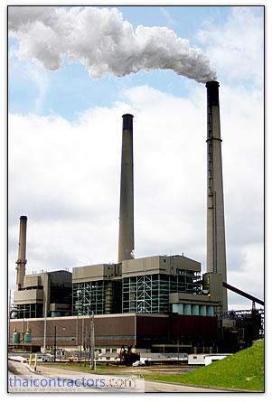



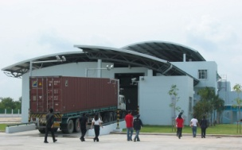
e-Export
Thai Customs
Electronic System (TCES)
Customs Registration
ผู้ส่งออก/ตัวแทน ส่งข้อมูลเพื่อจัดทำใบขนสินค้าและใบกำกับการขนย้ายสินค้า
Reference Files
ebXML
Profile Risk Management
ชำระค่าภาษีอากร(ถ้ามี)
บรรจุสินค้าเข้าคอนเทนเนอร์
บรรทุกขึ้นรถยนต์หรือลงเรือฉลอม
Green Line
ยกเว้นการตรวจสอบสินค้า
Red Line
เจ้าหน้าที่ศุลกากร
ตรวจสอบสินค้า
บันทึกผลการตรวจ
ส่งสินค้าออกไปต่างประเทศ

Slide 44
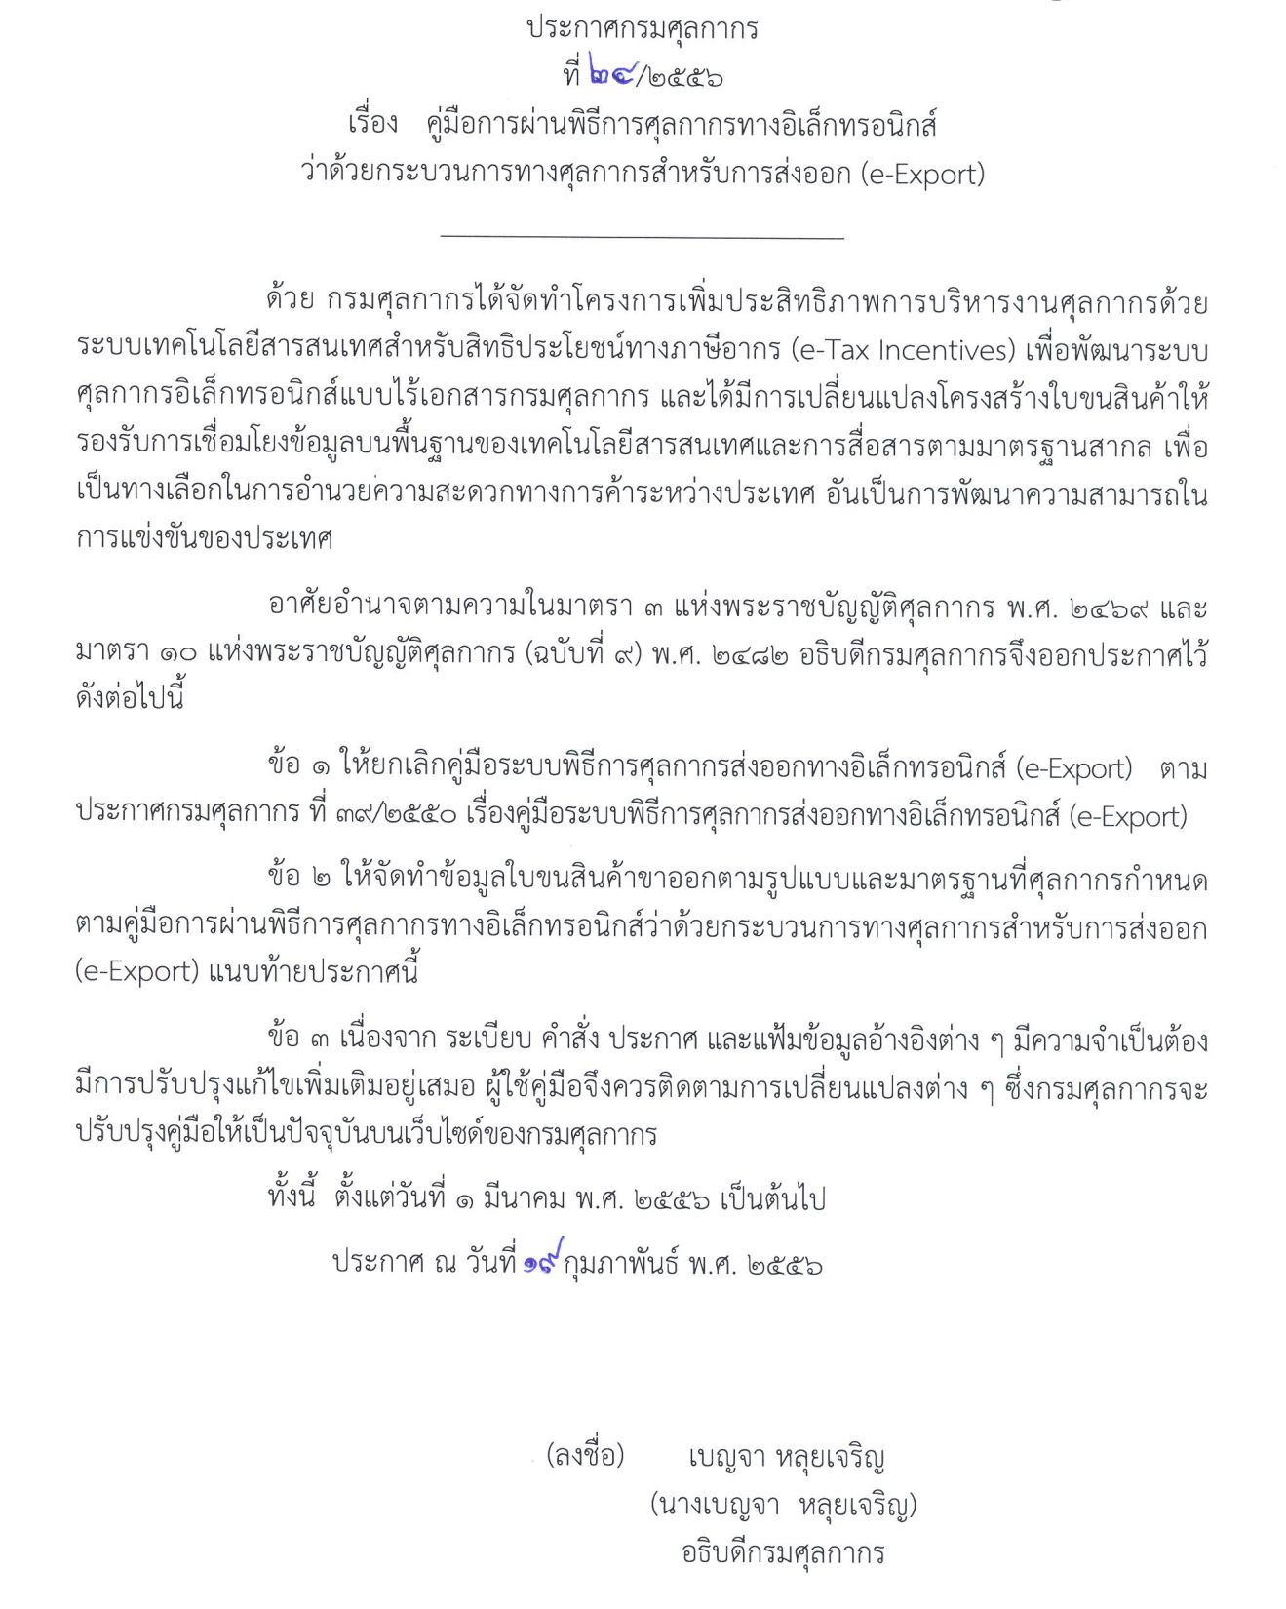
ประกาศกรมศุลกากรที่ 24/2556
เรื่อง คู่มือการผ่านพิธีการศุลกากรทางอิเล็กทรอนิกส์
ว่าด้วยกระบวนการทางศุลกากรสำหรับการส่งออก (e – Export)

Slide 45
Customs Department
เอกสารประกอบการปฏิบัติพิธีการใบขนสินค้าขาออก
กรมศุลกากร
ใบขนสินค้าขาออก (กศก. 101/1)
บัญชีราคาสินค้า (Comercial Invoice)
บัญชีรายละเอียดการบรรจุหีบห่อ (ถ้ามี) (Packing List)
HAWB (House Airway Bill) (กรณีส่งออกทางอากาศยาน)
เอกสารจากหน่วยงานอื่นๆ (ถ้ามี) เช่น ใบอนุญาตส่งออก หนังสือรับรองประกอบการส่งออกเครื่องมือแพทย์ ใบกำกับสิ่งประดิษฐ์ไม้หวงห้าม ฯลฯ
ใบกำกับการขนย้ายสินค้าขาออก (Goods Control List) (ศบ.3)

Slide 46
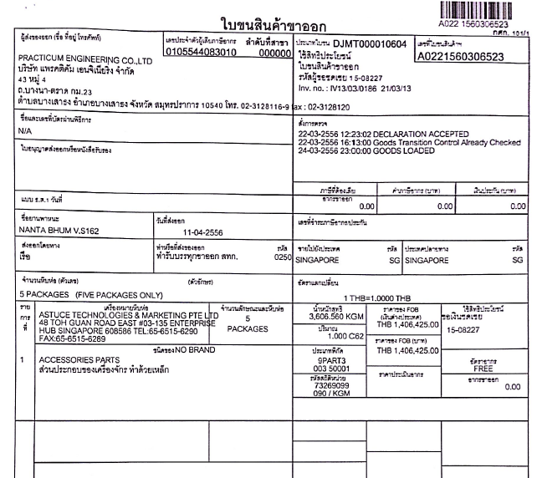
ตัวอย่างใบขนสินค้าขาออก

Slide 47
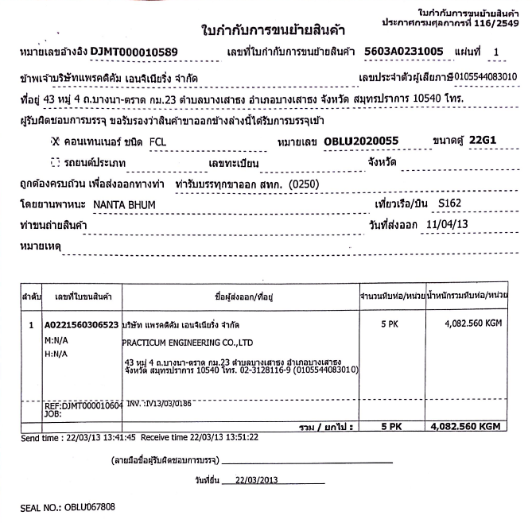
ตัวอย่างใบกำกับการขนย้ายสินค้า

Slide 50
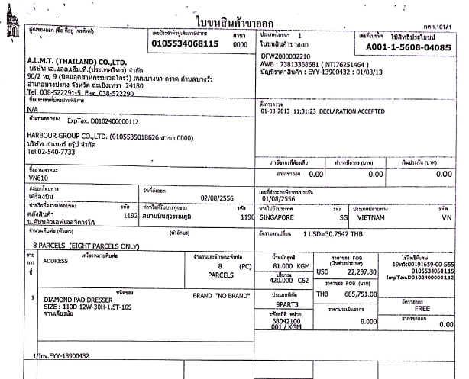
ตัวอย่างใบขนสินค้าขาอก

Slide 51
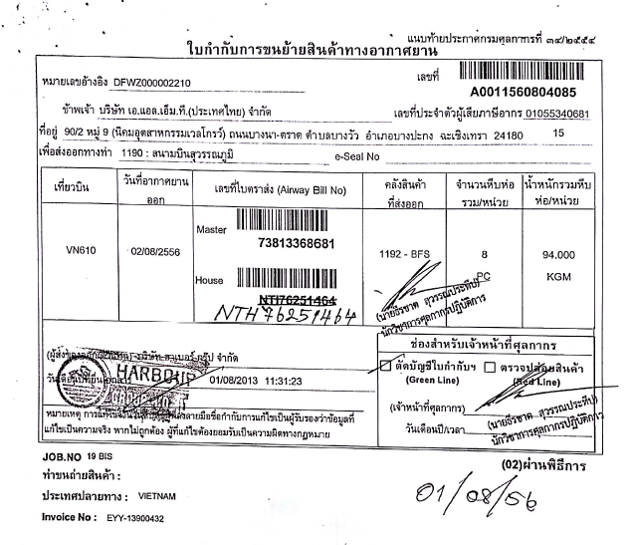
ตัวอย่างใบกำกับการขนย้ายสินค้าทางอากาศยาน

Slide 52

Q & A
THANK YOU
อ. วิชัย มากวัฒนสุข
ผู้อำนวยการส่วนคดีแพ่งและคดีปกครอง
สำนักกฎหมาย กรมศุลกากร
Tel. 02-667 7478 , 081 441 9688
e-mail Adress: vichai.mak@gmail.com

